Slide 1


Slide 2
Business Model
Strumento concettuale che si utilizza per organizzare l'attività dell'azienda: illustra cosa produce, come lo produce, per chi e con quali risorse.
Identifica:
clienti a cui si vuole rivolgere
fornitori da cui ottiene le materie
caratteristiche del processo di produzione/lavorazione
Notes:
I modelli di business variano sensibilmente non soltanto a seconda del settore considerato, ma anche all'interno dello stesso settore.
Vedi ad es. Sumsung e Apple..

Slide 3
CANVAS
Il Business Model Canvas lo possiamo paragonare a un vero e proprio ‘canovaccio’, una tela, una tabella di lavoro, che sfruttando la logica del visual thinking, consente, utilizzando un solo foglio di carta, di capire visivamente l’interconnessione dei vari elementi che costituiscono l’azienda.
Notes:
è stato ideato da Alex Osterwalder e Yves Pigneur,

Slide 4
Business Model VS Business Plan
Il BM è il modo in cui un’impresa organizza se stessa e la sua offerta: l'obiettivo è quello di creare il massimo valore per i suoi clienti. E’ indispensabile se si vuole passare da un’idea a un progetto funzionante e che abbia successo una volta approdato sul mercato
Il BP indica che cosa, quanto tempo e quanti soldi servono per mettere in pratica il Business Model. Quantifica (con delle stime/previsioni) quanto è riportato nel Business Model. Temporalmente si redige dopo

Slide 5
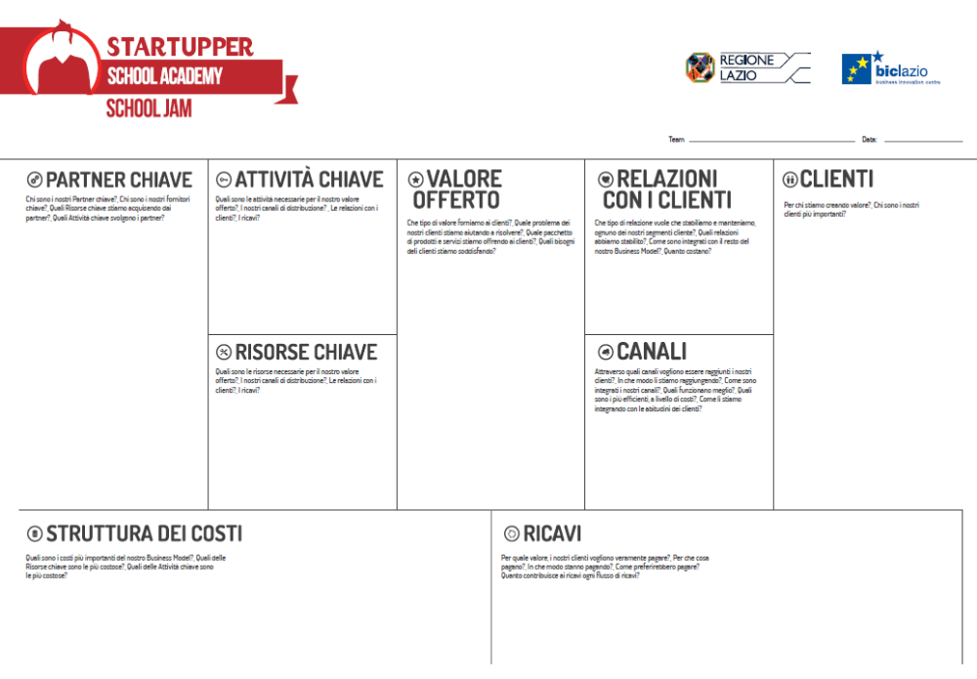
Notes:
Building blocks

Slide 6
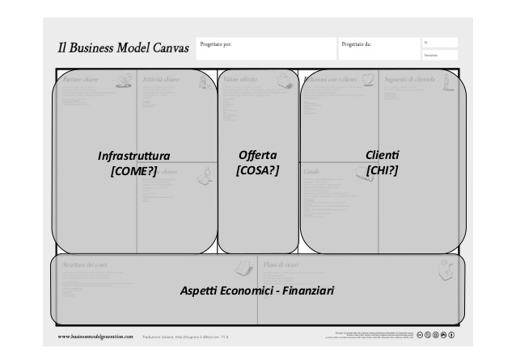

Slide 7
CLIENTI
Questo blocco è fondamentale: permette di costruire il pacchetto di prodotti e servizi attorno alle precise esigenze di ogni specifico segmento di clienti.

Slide 8
Segmentazione del mercato
“La segmentazione è il processo di suddivisione del mercato in piccoli gruppi di consumatori, in base ad uno o più parametri/caratteristiche”
è necessario chiedersi: quale criterio di segmentazione utilizzare?

Slide 9
Criteri di Segmentazione
Possono essere distinte 4 variabili di segmentazione:
Variabili socio demografiche: età, sesso, struttura famigliare, reddito, classe professionale …;
Variabili geografiche: densità del mercato, gruppi etnici, clima, religione …;
Variabili piscografiche: caratteri della personalità, motivazioni, stili di vita;
Variabili comportamentali: volumi di consumo, fedeltà alla marca, sensibilità al prezzo …;
Variabili socio culturali :si valuta il cd Stile di vita

Slide 10
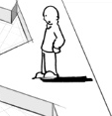
^{Segmenti di clientela}
I clienti rappresentano segmenti distinti se:
Il loro bisogno richiede e giustifica un’offerta distinta
Vengono raggiunti attraverso canali distributivi diversi
Richiedono tipi diversi di relazioni
Hanno redditività sostanzialmente differenti
Sono disposti a pagare per aspetti differenti dell’offerta
Notes:
Definisce i diversi gruppi di persone o organizzazioni che un azienda decide di raggiungere e servire
Occorre raggruppare in segmenti distinti sulla base di esigenze comuni, comportamenti comuni o altre caratteristiche trascurando quelli ai quali non si intende rivolgersi

Slide 11
^{VALORE OFFERTO}
Descrive l’insieme di prodotti e servizi che creano valore per uno specifico segmento di clientela
Perché i clienti dovrebbero scegliere il mio prodotto/servizio?

Slide 12
Come si generano delle buone proposte di valore ?
Apportando un’innovazione: creando un nuovo valore e dando ai clienti qualcosa che prima non c’era (es: lo smartphone è stata un'innovazione nel settore delle telecomunicazioni)
Rendendo accessibile un prodotto/servizio: permettendo cioè a Segmenti di Clientela che prima non potevano usufruire di un prodotto/servizio, di accedervi (si pensi ai voli low-cost, come Netjet e Ryanair)
Notes:
Quindi, per creare delle buone proposte di valore, occorre conoscere le attività, i bisogni e i desideri che caratterizzano i clienti a cui tali proposte si rivolgono.
Una buona proposta di valore si focalizza su bisogni e desideri davvero importanti per i clienti e tiene conto sia di aspetti funzionali (come la necessità per il cliente di svolgere una determinata attività al meglio), sia su aspetti emotivi e sociali (come le paure, le frustrazioni e i desideri più nascosti).

Slide 13
^{Canali}
rappresentano il modo in cui cui un’azienda raggiunge i propri segmenti di clientela per proporgli il valore offerto
Notes:
AD ES. creo una rete capilalre di vendita. Una rete di negozi fisici. Oppure canali di distribuzione indiretti attraverso agenti di commercio (vendita a provvigione). Oppure vendita attraverso un sito web di propietà oppure di terzi vedi AMAZON!!!

Slide 14
Canali di distribuzione diretti:
Il contatto diretto consente un contatto immediato con i consumatori finali, con il vantaggio di poter monitorare il livello dei reclami, l’andamento della domanda, la presenza di eventuali esigenze insoddisfatte, etc.
Permette di evitare che una grossa fetta del prezzo pagato dal consumatore finale vada in margini agli intermediari.
Il canale indiretto comporta l’intervento di uno o più intermediari (canale breve e canale lungo) .
Notes:
Esempi di canali:

Slide 15
Customer relationship/relazione con i clienti
Questa sezione indica le modalità attraverso le quali l’impresa:
Acquisisce clienti
Fidelizza i clienti già acquisiti
Aumenta le vendite
Notes:
SISTEMI DI CRM….ES…call center, numero verde dedicato, personale addetto per cliente business* (vedi es. alitalia)

Slide 16
^{possono essere attuate diverse} forme di relazione attraverso le quali interagire con i propri clienti
^{Assistenza personale}
^{Assistenza personale dedicata}
^{Self service}
^{Servizi automatici}
^{Community}

Slide 17
^{KEY RESOURCES}
^{Il blocco delle Risorse Chiave} racchiude gli assets strategici di cui un'azienda deve disporre per dare vita e sostenere il proprio modello di business
In altre parole indica cosa bisogna avere perchè un modello di business funzioni

Slide 18
QUALI RISORSE?
FISICHE: comprendono beni materiali quali reti di punti vendita, impianti, tecnologie, macchinari, uffici, magazzini e tutto quello che fisicamente bisogna avere per produrre o vendere un determinato prodotto/servizio
INTELLETTUALI: comprendono il know-how di un'azienda, i brevetti, i marchi, il copyright, i progetti sviluppati, le partnership e il database clienti
KNOW-HOW: è l’insieme di conoscenze operative necessarie a trasferire l’idea dalla mente alla realtà

Slide 19
UMANE: le risorse umane strategiche per la realizzazione del progetto e/o la gestione aziendale
FINANZIARIE: disponibilità finanziarie come capitali apportati, linee di credito, contanti o un insieme di stock option che permettano all'azienda ad esempio di assumere dipendenti importanti o garantirsi approvvigionamenti
RISORSE SOCIALI: credibilità tra i potenziali clienti, un parco di follower nei social network, un’immagine aziendale

Slide 20
KEY ACTIVITIES
Il blocco delle Attività Chiave descrive le attività strategiche che devono essere compiute per creare le Value Propositions, raggiungere i Clienti, mantenere le Relazioni con loro e generare Ricavi.
In altre parole questo blocco stabilisce quali sono i PROCESSI più importanti che l'azienda deve compiere per far funzionare il proprio modello di business

Slide 21
QUALI ATTIVITA’?
PRODUTTIVE: Sono tipiche delle aziende manifatturiere nelle quali è indispensabile continuare a creare, produrre e distribuire il proprio prodotto
PROBLEM SOLVING: Sono tipiche di quei modelli di business che hanno come Value Propositions la proposta di servizi: le aziende di consulenza si collocano all'interno di questo caso
MANTENIMENTO e/o SVILUPPO DI PIATTAFORME/RETI: È il caso di aziende come Google e Facebook, all'interno delle quali è fondamentale poter sviluppare la piattaforma affinchè tutto funzioni.

Slide 22
KEY PARTNERS
Il blocco dei Partner Chiave definisce la rete di fornitori e partners necessari al funzionamento del modello di business.
Esistono infatti attori esterni strategici che permettono all'azienda di realizzare pienamente il modello di business e di aumentare le possibilità di successo nel mercato.

Slide 23
QUALI PARTNERS?
ALLEANZE STRATEGICHE fra aziende non-concorrenti: è il caso dei fornitori o delle aziende che si collocano all'interno di un'unica catena produttiva.
ALLEANZE STRATEGICHE fra concorrenti: è il caso di aziende che si mettono in rete per fornire al cliente un valore simile all'interno dei vari punti di contatto.
JOINT VENTURE per sviluppare nuovi business.

Slide 24
COST STRUCTURE
Il blocco della Struttura dei Costi definisce i costi che l'azienda dovrà sostenere per rendere funzionante il proprio modello di business.
Nel processo di design del Business Model Canvas la Struttura dei Costi viene definita al termine perché deriva quasi direttamente dalla struttura dei blocchi relativi alle Attività chiave, ai Partner chiave e alle Risorse chiave.

Slide 25
COST STRUCTURE
Fissi
Variabili
I costi devono essere minimizzati in qualsiasi modello di business, e devono essere stimanti in coerenza con le ipotesi di partenza del BM.
Notes:
economie di scala

Slide 26
operazioni di investimento: le operazioni di investimento consistono nell’impiego dei mezzi finanziari in fattori produttivi necessari all'attività aziendale per produrre una utilità economica
Notes:
economie di scala

Slide 27
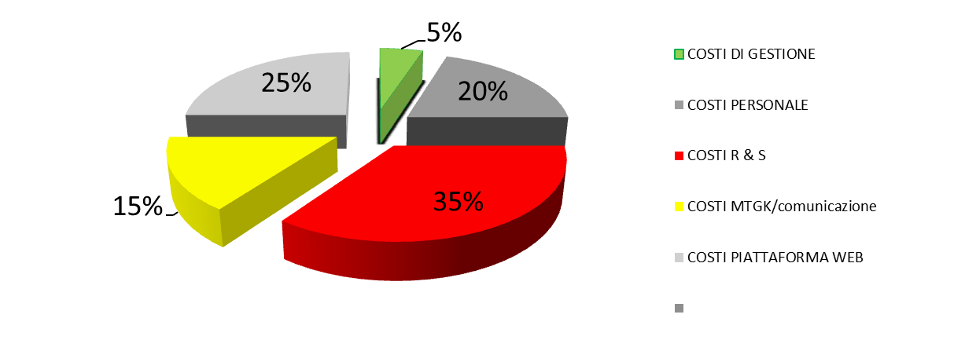
INVESTIMENTO AZIENDALE
tutto ciò di cui l’azienda necessita in termini finanziari per l’avvio dell’attività.
Somma delle spese relative agli investimenti strumentali (es. arredi, macchinari, software, sito web ecc) ) spese di gestione, (es. affitti, utenze, stipendi)
Notes:
economie di scala

Slide 28
^{REVENUE STREAM / RICAVI}
Nel processo di progettazione di una startup, è importante riflettere su ognuna di queste componenti:
per cosa devono pagare i clienti;
la modalità di pagamento;
quanto devono pagare.

Slide 29
la composizione dei Revenue Streams (oltre all'analisi della Struttura dei costi), deve rendere il modello di business sostenibile nel tempo.
I Flussi di Ricavi sono quelli che l'azienda ottiene dalla vendita dei prodotti/servizi a un determinato segmento di clientela.

Slide 30
Le variabili da tenere in considerazione nella composizione dei revenue streams
sono:
il prezzo;
la modalità di pagamento il pagamento : unica soluzione - come nel caso della vendita di prodotti per l'abbigliamento); pagamenti ricorrenti (come nel caso della vendita di una macchina che può essere acquistata a rate)

Slide 31
Le principali modalità (criteri) di determinazione del prezzo possono essere:
Prezzi orientati al mercato
Prezzi orientati ai costi
Prezzi orientati alla concorrenza

